Slide 1
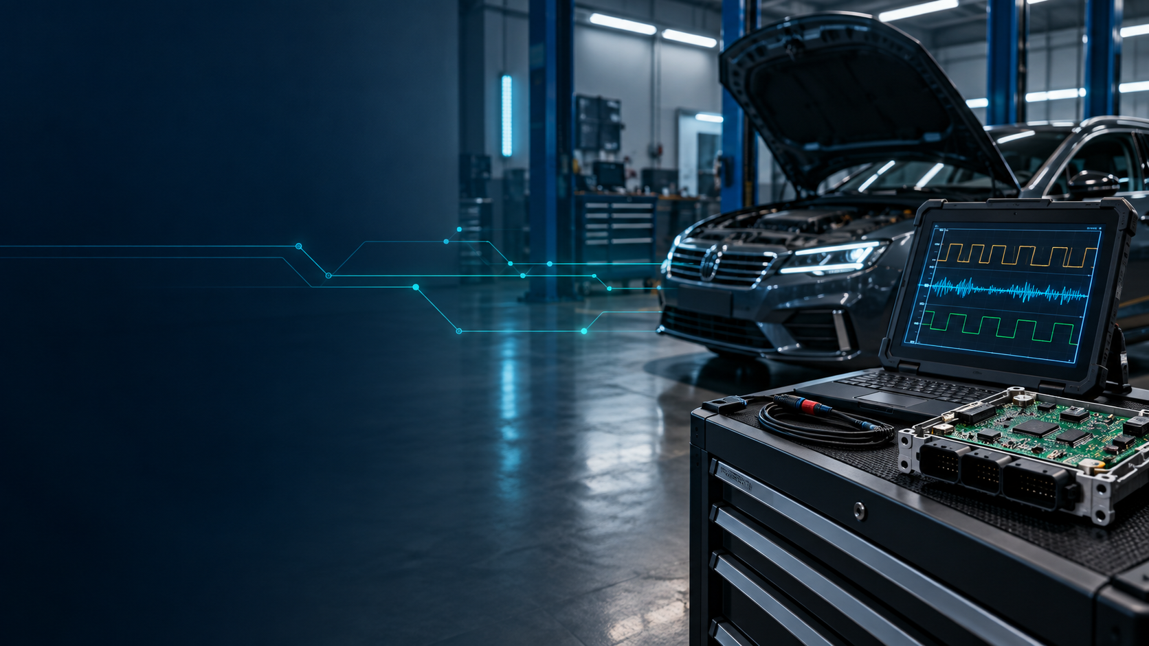
CURS COMPLET DE
DIAGNOSTICĂ AUTO
PowerPoint de predare: prezentare generală + Modulul 1
Structură modulară pentru formarea unui tehnician care diagnostichează logic, nu schimbă piese pe ghicite.
12 module
96 ore recomandate
35% teorie / 65% practică
Auto Electronica

Slide 2
Cum se folosește acest PowerPoint
Structură de predare: curs complet + module separate, fiecare împărțit în lecții
RECOMANDAREA CORECTĂ
Nu construi un singur fișier gigantic. Folosește un fișier de orientare + câte un PowerPoint pentru fiecare modul.
Curs Diagnostică Auto
00
Prezentare generală curs
01
Modulul 1 – Procesul profesional
02
Modulul 2 – Arhitectura vehiculului
…
Fiecare modul are lecții, exerciții și test
Acest fișier începe cursul: include harta celor 12 module și Modulul 1 complet pentru predare.
Curs Diagnostică Auto
01

Slide 3
Harta cursului: Modulele 1–6
De la metoda de diagnostic până la motoare pe benzină
01
Proces profesional de diagnosticare
02
Arhitectura automobilului modern
03
OBD/EOBD și tester diagnostic
04
Interpretarea Live Data
05
Senzori și actuatori
06
Motoare pe benzină
Ideea-cheie: întâi metoda, apoi sculele. Testerul nu înlocuiește gândirea.
Curs Diagnostică Auto
02

Slide 4
Harta cursului: Modulele 7–12
Cazuri complexe, emisii, oscilloscope, rețele și examen practic
07
Diesel Common Rail
08
DPF / EGR / SCR / AdBlue
09
Osciloscop auto
10
CAN / LIN / CAN FD
11
Sisteme non-motor
12
Diagnostic avansat + examen
Examenul trebuie să fie pe defect necunoscut: simptom → plan → măsurători → cauză → verificare.
Curs Diagnostică Auto
03

Slide 5
MODULUL 1
Procesul profesional
de diagnosticare auto
Scop: cursantul să știe cum găsește defectul înainte să învețe toate componentele.
1 zi / 8 ore
metodă + practică
baza tuturor modulelor
05

Slide 6
Rezultatul modulului 1
La final, cursantul nu trebuie să ghicească. Trebuie să poată demonstra.
Rezultatul urmărit: „Nu știu încă piesa defectă, dar știu exact cum voi găsi defectul.”
Cere informația corectă
Confirmă simptomul
Scanează complet
1
transformă „nu merge bine” în simptom diagnosticabil
2
nu repară ceva ce nu a verificat
3
salvează raportul înainte de ștergere
Construiește ipoteze
Testează înainte
Verifică reparația
4
separă cauza de consecință
5
măsoară, apoi decide
6
reproduce condițiile inițiale
Curs Diagnostică Auto
04

Slide 7
Modulul 1 împărțit în lecții
O zi de curs: logică, demonstrații, exerciții și test
1
2
3
4
5
6
Ce înseamnă diagnosticul auto
Cele 7 etape ale diagnosticului
Interviul cu clientul
Inspecția inițială
Scanare completă + DTC
Freeze Frame
7
8
9
10
11
Ipoteze și teste
Cauză vs consecință
Exerciții practice
Fișa de diagnostic
Test final
Nu preda piesele înainte de metodă. Metoda este fundația cursului.
Curs Diagnostică Auto
05

Slide 8
Lecția 1: ce înseamnă diagnostic auto?
Separă simptomele, codurile și cauza reală
Simptom
DTC / cod
Defect constatat
Cauză reală
Ce observă clientul sau tehnicianul
Ce a memorat o unitate electronică
Problema tehnică demonstrată
Motivul pentru care apare defectul
Exemplu: „nu are putere” → P0299 → presiune turbo prea mică → furtun intercooler fisurat.
Mesaj de predat:
DTC-ul nu este diagnosticul. Este doar un punct de pornire.
Curs Diagnostică Auto
06

Slide 9
Lecția 2: procesul în 7 etape
Aceasta devine „coloana vertebrală” a întregului curs
1
2
3
4
5
6
7
Informații client
Confirmare simptom
Inspecție inițială
Scanare completă
Ipoteze
Măsurători
Verificare reparație
Regula: fiecare ipoteză trebuie să aibă un test. Fără test, este doar ghicit.
Curs Diagnostică Auto
07

Slide 10
Lecția 3: interviul cu clientul
Transformă o plângere vagă într-un simptom diagnosticabil
Rău
Bun
„După 20 min, peste 2.500 rpm, la accelerație puternică, pierde putere.”
„Mașina nu merge bine.”
Prea vag. Nu spune când, cum, în ce condiții, după ce intervenție sau ce martori apar.
Acum ai condiții de test: temperatură, sarcină, turație și context.
rece / cald
permanent / intermitent
după alimentare / reparație
viteză / turație / sarcină
fum / zgomot / martori
Curs Diagnostică Auto
08

Slide 11
Lecția 4: inspecția inițială
Înainte de laptop: ochi, mâini, logică
Alimentare electrică
Motor / admisie
Intervenții recente
baterie
borne
mase
siguranțe
relee
furtunuri admisie
vacuum
intercooler
scurgeri
filtru aer
piese schimbate
mufe inversate
aftermarket
accident
soft modificat
Exemplu: P0101 poate fi MAF, dar poate fi doar furtunul dintre MAF și turbo fisurat.
Curs Diagnostică Auto
09

Slide 12
Lecția 5: scanare completă și disciplină DTC
Scanarea trebuie să documenteze, nu să șteargă dovezi
1
2
3
4
5
Identificare vehicul
Global Scan
Salvare raport
Analiză DTC
Abia apoi ștergere, dacă are sens
Regulă dură: nu șterge codurile înainte să salvezi raportul și Freeze Frame-ul.
Curs Diagnostică Auto
10

Slide 13
Lecția 5: DTC-ul nu condamnă piesa
Un cod indică sistemul sau condiția detectată, nu automat componenta defectă
P0101 – MAF Range/Performance
P0087 – Rail Pressure Too Low
MAF defect
fals aer
EGR blocat/deschis
furtun turbo/intercooler
filtru aer restricționat
distribuție / compresie
alimentare, masă, cablaj
filtru combustibil
pompă joasă presiune
regulator / IMV
injector cu retur mare
senzor rail
cablaj
pompă HP
Predă asta agresiv. Cine sare direct la piesă nu diagnostichează.
Curs Diagnostică Auto
11

Slide 14
Lecția 6: Freeze Frame
Condițiile în care ECU a memorat defectul îți arată unde trebuie testată mașina
P0299 memorat la:
Concluzie de diagnostic
RPM
3.100
Defectul apare sub sarcină. Testarea la ralanti nu este suficientă.
Viteză
118 km/h
Sarcină
86%
Temperatură
90°C
Reprodu condițiile din Freeze Frame înainte să decizi că problema este rezolvată.
Curs Diagnostică Auto
12

Slide 15
Lecția 7: construirea ipotezelor
Exemplu: diesel Common Rail pornește greu
Date inițiale: motorul învârte, dar presiunea rail la pornire rămâne la 90 bar.
De ce nu crește presiunea rail?
Ipoteze posibile
alimentare insuficientă
IMV / regulator
pompă HP uzată
filtru / pompă LP
injector retur mare
senzor rail / cablaj
Fiecare ipoteză trebuie legată de un test concret.
Curs Diagnostică Auto
13

Slide 16
Lecția 8: teste înainte de înlocuirea pieselor
Nu condamni componenta dacă nu poți demonstra cauza
Ipoteză
Test care o confirmă sau o elimină
MAF defect?
alimentare + masă + semnal + Live Data + comparație cu MAP
Injector retur mare?
leak-off test / diferență retur între cilindri
Regulator presiune?
comandă ECU + răspuns presiune + alimentare/cablaj
Turbo underboost?
boost actual/desired + fum + admisie + vacuum/actuator
EGR blocat?
comandă activă + MAF response + poziție actuală
Regula modulului: ipoteză fără test = presupunere.
Curs Diagnostică Auto
14

Slide 17
Lecția 9–10: cauză, consecință, mecanic sau electronic
Nu repara victima. Repară cauza.
DPF blocat: cauză sau victimă?
Misfire cilindru 2
injector defect
EGR blocat
termostat deschis
senzor presiune diferențială
turbo / admisie
motor arde ulei
regenerări întrerupte
Electronic
Mecanic
bobină
injector
cablaj
ECU
compresie
supapă
distribuție
piston
Testerul vede efecte electronice. Cauza poate fi mecanică.
Curs Diagnostică Auto
15

Slide 18
Partea practică a Modulului 1
Minimum 2–2,5 ore de exerciții controlate
Exercițiul 1
Exercițiul 2
DTC-capcană: P0101, dar defectul este furtun admisie/turbo fisurat.
Mașină cu multe DTC-uri cauzate de tensiune scăzută.
Exercițiul 3
Exercițiul 4
No-start: cursantul construiește ordinea logică de testare.
Interviu client: transformă „pierde putere” în simptom clar.
Curs Diagnostică Auto
16

Slide 19
Fișa de diagnostic – instrumentul cursului
Aceeași fișă se folosește de la Modulul 1 până la examenul final
1
Reclamația clientului
2
Simptom confirmat
3
Inspecție vizuală
4
Scan report
5
DTC-uri relevante
6
Freeze Frame
7
Live Data relevante
8
Ipoteze
9
Teste efectuate
10
Rezultate măsurători
11
Cauza identificată
12
Reparație + verificare
Aceasta poate deveni metoda standard și semnătura cursului tău.
Curs Diagnostică Auto
17

Slide 20
Structura unei zile de predare – Modulul 1
8 ore: teorie scurtă, demonstrație, practică, test
09:00–09:45
Ce este diagnosticul
Test final – exemple
09:45–10:45
Cele 7 etape
10:45–11:00
Pauză
Ai P0299. Care este următorul pas logic?
De ce salvăm Freeze Frame înainte de ștergere?
15 DTC-uri în cinci module: ce verifici prima dată?
Diferența dintre simptom și cauză?
Când poți declara reparația verificată?
11:00–11:45
Inspecție inițială
11:45–12:45
Scanare + DTC
12:45–13:30
Pauză
13:30–14:00
Freeze Frame
14:00–14:45
Ipoteze și testare
14:45–15:30
Cauză vs consecință
15:30–16:30
Exerciții practice
Cursantul trebuie să explice procesul, nu doar să aleagă o piesă.
16:30–17:00
Verificare + test
Curs Diagnostică Auto
18

